Slide 1
Grover on SPEEDY https://youtu.be/DWhlklFPenI
IT융합공학부 송경주

Slide 2
Grover’s algorithm
Grover on SPEEDY
자원추정 및 강도평가

Slide 3
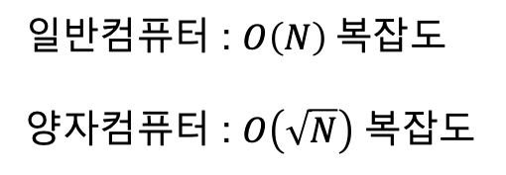
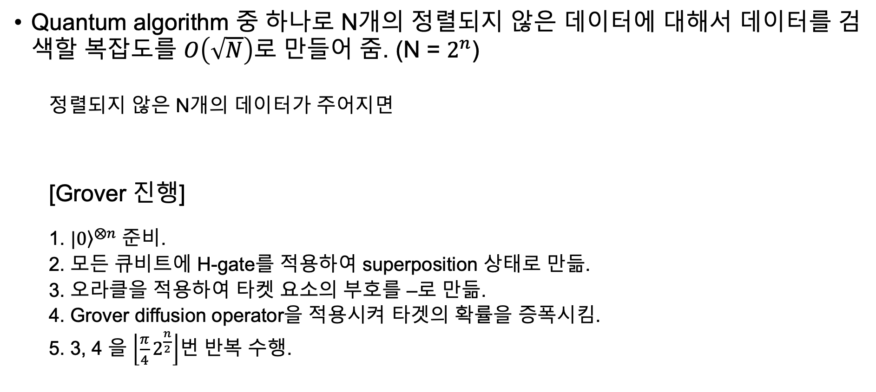
Grover’s algorithm
Quantum algorithm 중 하나로 N개의 정렬되지 않은 데이터에 대해서 데이터를 검색할 복잡도를 $O\left(\sqrt{N}\right)$로 만들어 줌. (N = $2^{n}$)
정렬되지 않은 N개의 데이터가 주어지면
[Grover 진행]
1. ${\left.|0\right\rangle }^{⨂n}$ 준비.
2. 모든 큐비트에 H-gate를 적용하여 superposition 상태로 만듦.
3. 오라클을 적용하여 타켓 요소의 부호를 –로 만듦.
4. Grover diffusion operator을 적용시켜 타겟의 확률을 증폭시킴.
5. 3, 4 을 $\left\lfloor \frac{π}{4}2^{\frac{n}{2}}\right\rfloor$번 반복 수행.
일반컴퓨터 : $O\left(N\right)$복잡도
양자컴퓨터 : $O\left(\sqrt{N}\right)$ 복잡도

Slide 4
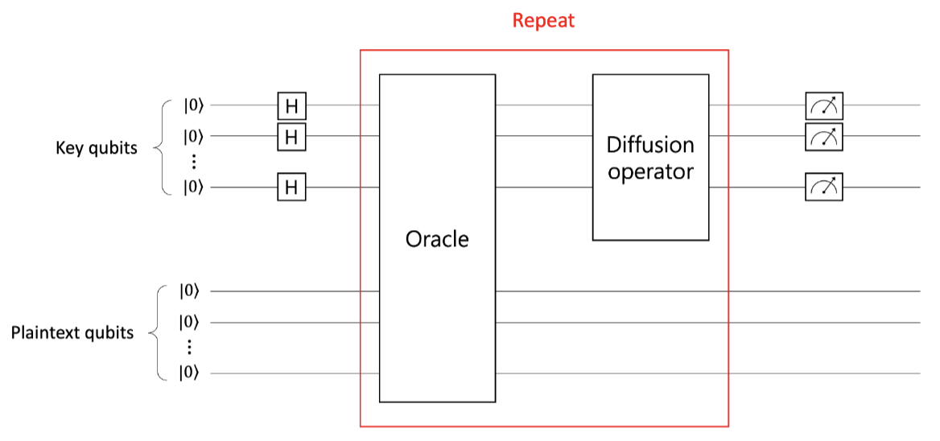
Grover’s algorithm
Oracle 안에는 암호화, 복호화가 포함되어 있음.

Slide 5
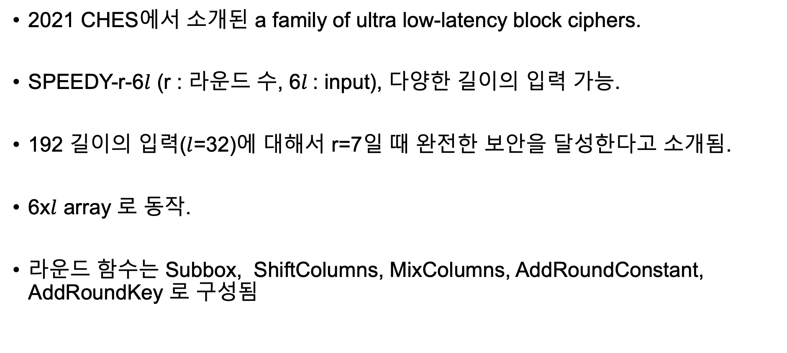
SPEEDY
2021 CHES에서 소개된 a family of ultra low-latency block ciphers.
SPEEDY-r-6$l$ (r : 라운드 수, 6$l$: input), 다양한 길이의 입력 가능.
192 길이의 입력($l$=32)에 대해서 r=7일 때 완전한 보안을 달성한다고 소개됨.
6x$l$ array 로 동작.
라운드 함수는 Subbox, ShiftColumns, MixColumns, AddRoundConstant, AddRoundKey 로 구성됨

Slide 6
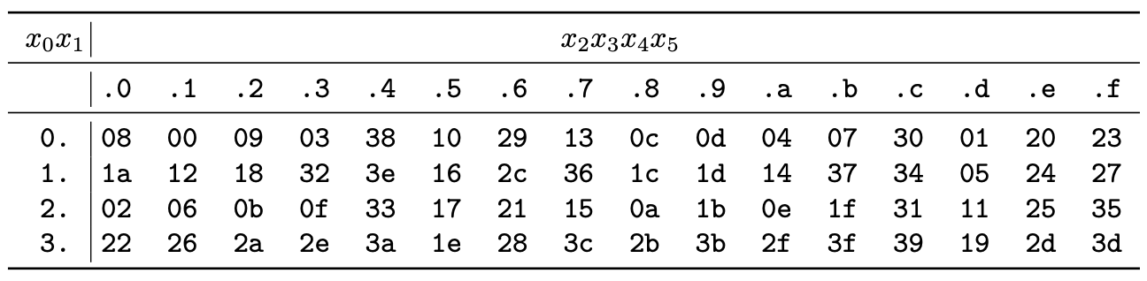
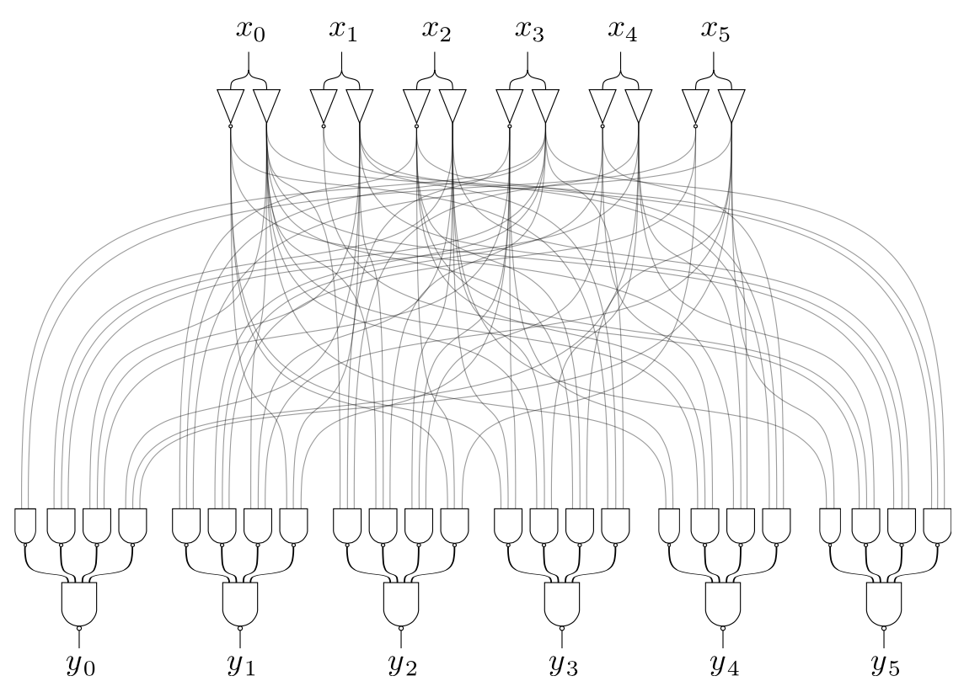
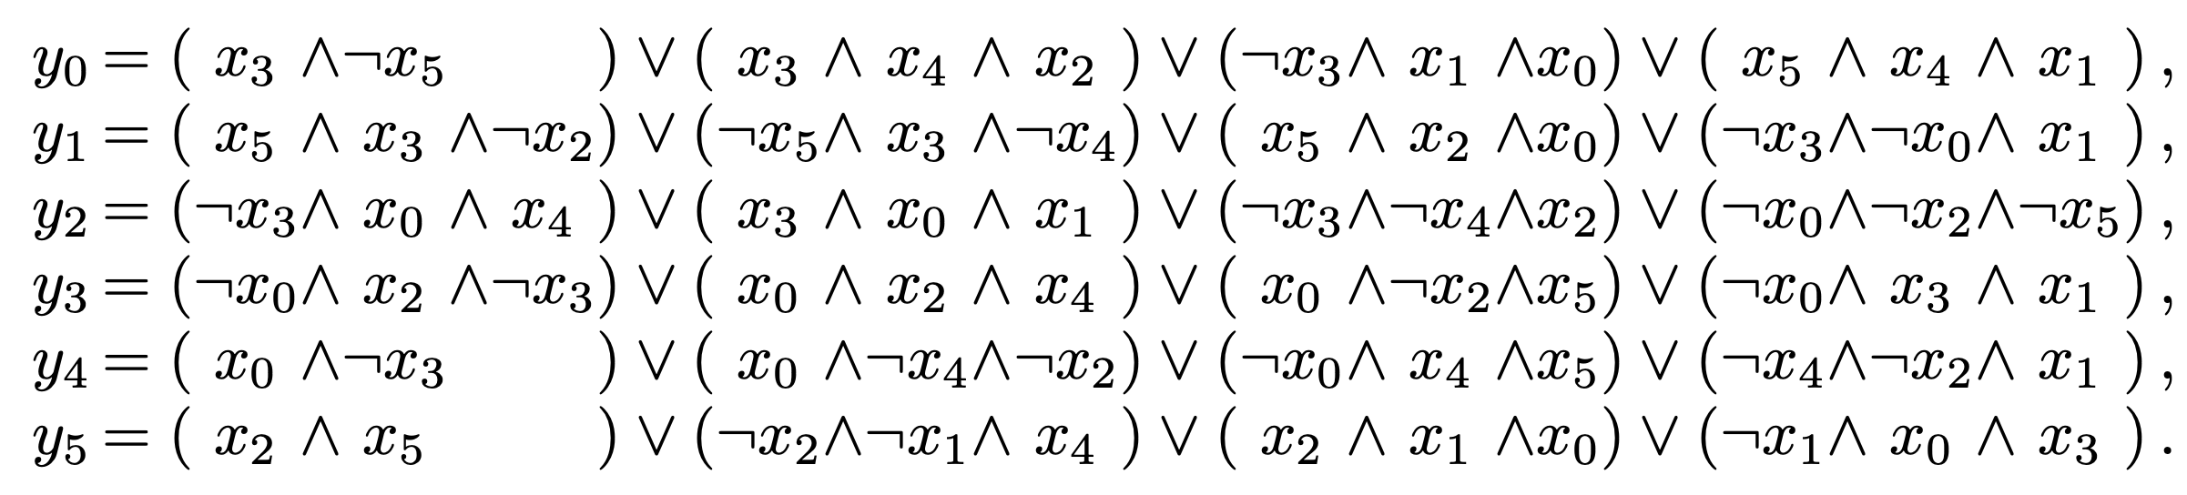
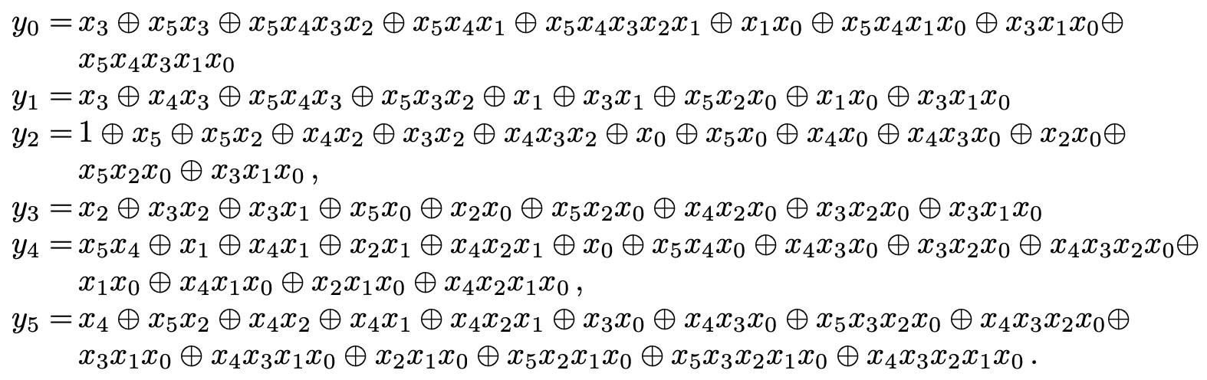

SPEEDY
SubBox(SB)
6bit S-box.
2-level NAND gates로 연산된다.
$l × 6$array 에서 각 열 6bit 씩 입력된다.
ANF 표현식

Slide 7
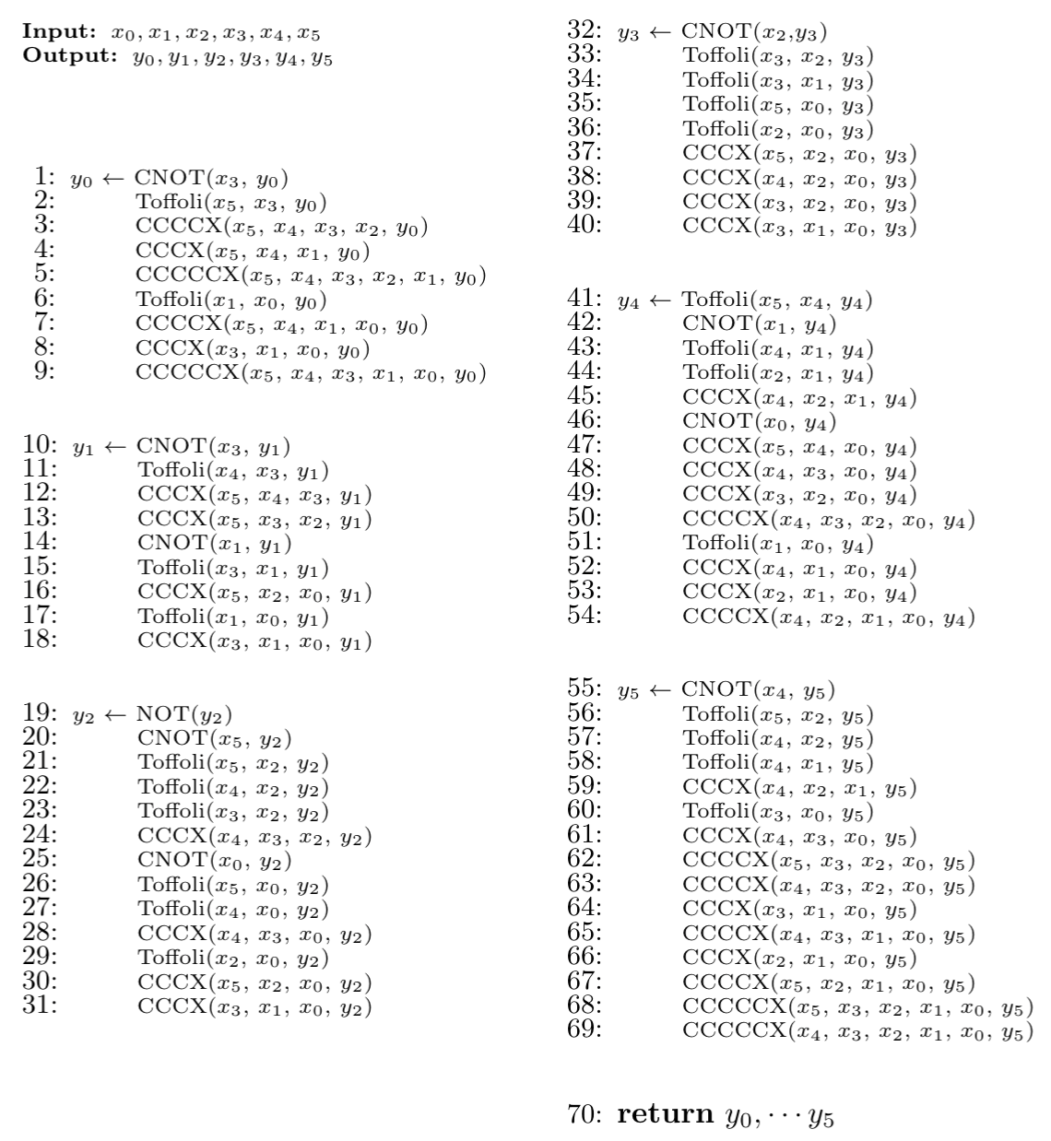
SPEEDY

Slide 8
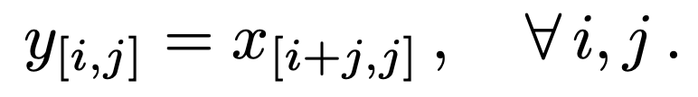
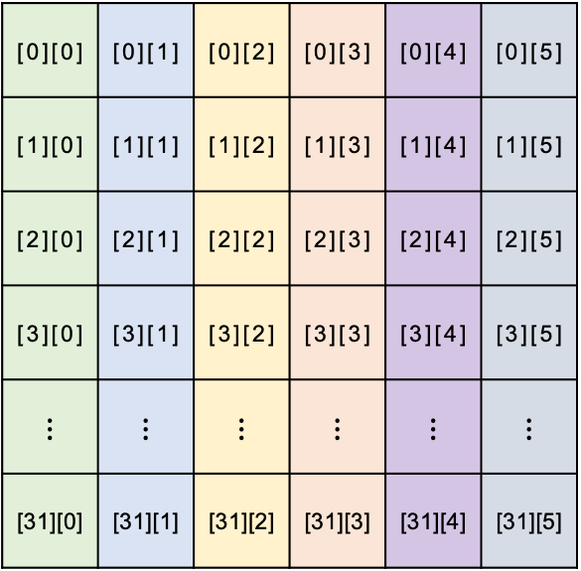
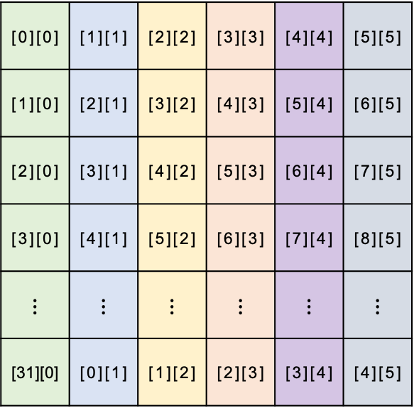
SPEEDY
j
ShiftColumns (SC)
[0][0] | [0][1] | [0][2] | [0][3] | [0][4] | [0][5]
[1][0] | [1][1] | [1][2] | [1][3] | [1][4] | [1][5]
[2][0] | [2][1] | [2][2] | [2][3] | [2][4] | [2][5]
[3][0] | [3][1] | [3][2] | [3][3] | [3][4] | [3][5]
$$⋮$$ | $$⋮$$ | $$⋮$$ | $$⋮$$ | $$⋮$$ | $$⋮$$
[31][0] | [31][1] | [31][2] | [31][3] | [31][4] | [31][5]
[0][0] | [1][1] | [2][2] | [3][3] | [4][4] | [5][5]
[1][0] | [2][1] | [3][2] | [4][3] | [5][4] | [6][5]
[2][0] | [3][1] | [4][2] | [5][3] | [6][4] | [7][5]
[3][0] | [4][1] | [5][2] | [6][3] | [7][4] | [8][5]
$$⋮$$ | $$⋮$$ | $$⋮$$ | $$⋮$$ | $$⋮$$ | $$⋮$$
[31][0] | [0][1] | [1][2] | [2][3] | [3][4] | [4][5]
i
Column shift 1
Column shift 2
Column shift 3
Column shift 4
Column shift 5

Slide 9
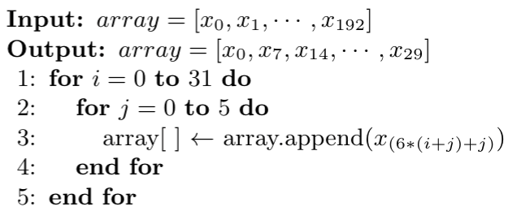
SPEEDY
ShiftColumns (SC)
Logical SWAP을 사용하여 별도의 게이트 비용 X

Slide 10


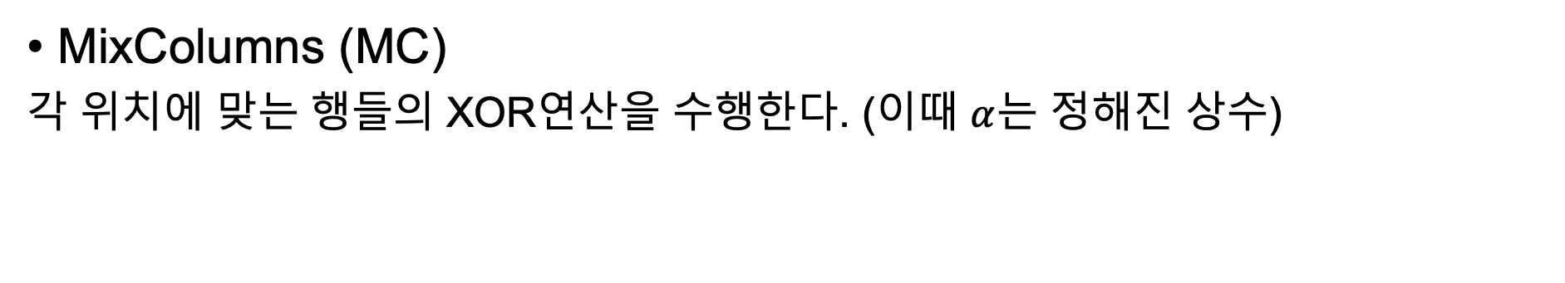
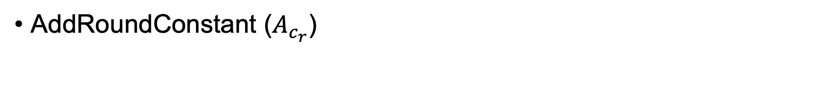
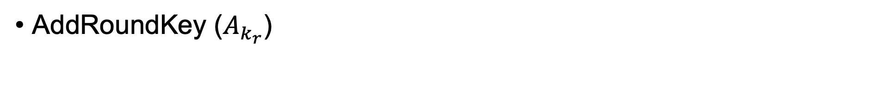
SPEEDY
MixColumns (MC)
각 위치에 맞는 행들의 XOR연산을 수행한다. (이때 $α$는 정해진 상수)
AddRoundKey ($A_{k_{r}}$)
AddRoundConstant ($A_{c_{r}}$)

Slide 11
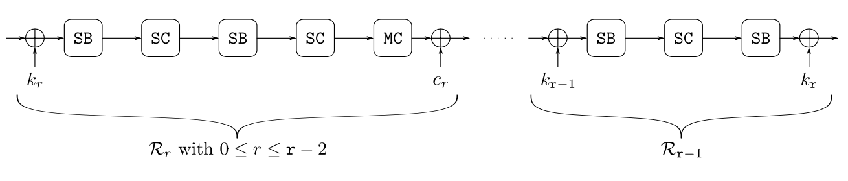
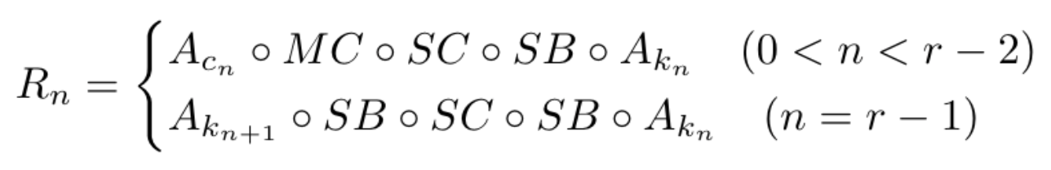

SPEEDY
Round Function ($R_{n})$ : 0~(r-1)라운드
0 ~ (r-2)라운드는 ${ A}_{k_{n}}, SB, SC, MC, A_{c_{n}}$순서로 동작,
마지막 라운드(r-1)만 $A_{k_{n}}, SB, SC, SB, A_{k_{n+1}}$순서로 동작.

Slide 12
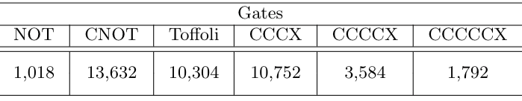








Grover 자원추정
r : 그루버 키 탐색 알고리즘 비용을 추정하기 위해 필요한 평문 쌍, $r=\left\lfloor \frac{key size}{block size}\right\rfloor$
$×$2 $×$ r $×$ $\left\lfloor \frac{π}{4}2^{\frac{n}{2}}\right\rfloor$ = 그루버 알고리즘에 필요한 리소스
1
$\left\lfloor \frac{π}{4}2^{96}\right\rfloor$
$$1.56×2^{106}$$
$$1.30×2^{110}$$
$$1.97×2^{109}$$
$$1.03×2^{110}$$
$$1.37×2^{108}$$
$$1.37×2^{107}$$
SPEEDY 암호화 리소스 측정값

Slide 13
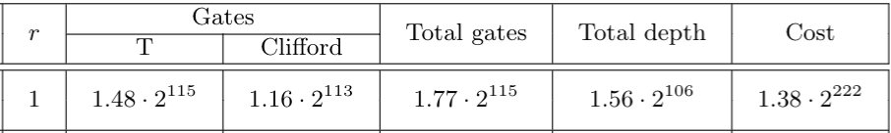
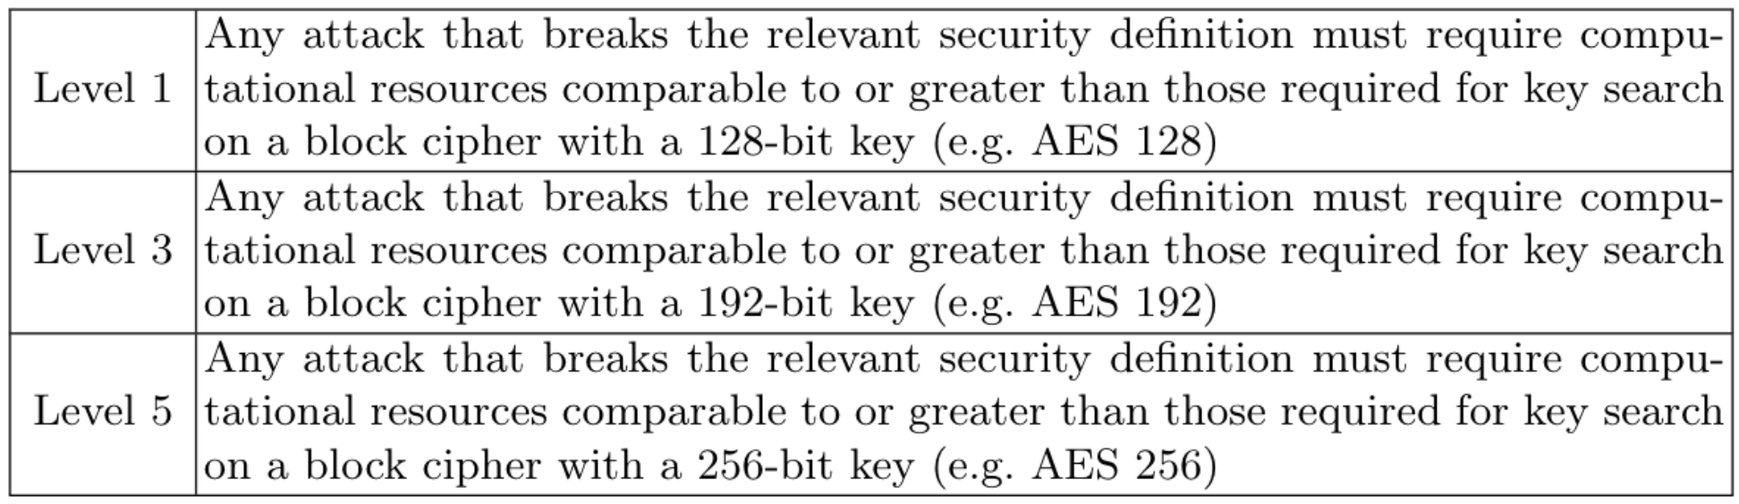
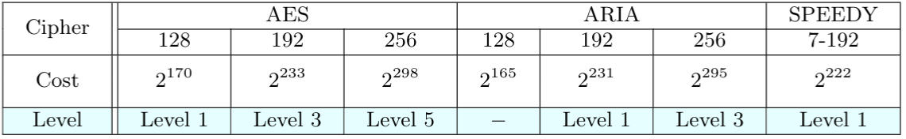







NIST 기준 강도평가
$$1.56×2^{106}$$
$$1.30×2^{110}$$
$$1.97×2^{109}$$
$$1.03×2^{110}$$
$$1.37×2^{108}$$
$$1.37×2^{107}$$
Non-Clifford gate를 T+Clifford gate로 분해
Total gates $×$ Total depth = Cost

